Slide 1
商业银行
商业银行的性质
商业银行的业务
商业银行的组织形式
商业银行的财务运营
当代国际银行业发展趋势
银行挤兑与存款保险
商业银行监管

Slide 2
商业银行的性质
商业银行是以吸收存款为主要资金来源，主要经营工商业放款（各种贷款）的综合性、多功能金融企业。
—是以利润最大化为经营目标的企业；
—是经营货币的金融企业；
—在经营性质和经营目标上不同于中央银行和政策性银行，在经营范围上不同于专业银行和非银行金融机构；
—是最重要的跨时空转移资源的资金中介机构（或间接融资中最重要的机构）。

Slide 3
商业银行的产生与发展
1、商业银行的产生
—起源于中世纪意大利城邦（city states）贸易活动中游离出来的钱商（money changers）；
—现代商业银行的建立：
✵ 钱商、金匠以及产业资本家和商业资本家成立的私人合伙制银行；
✵ 吸收大众资本成立和组建的股份制银行，英格兰银行被认为是现代商业银行产生的标志。
—进入19世纪，现代股份制商业银行逐步成为银行业的主流。

Slide 4

钱币兑换商和他的妻子

Slide 5

英国金匠的店铺与工作间

Slide 6


Slide 7
商业银行的组织形式
1、总分行制
—在大都市设立总行，在所在地、国内甚至国外设立分行，形成以总行为中心的庞大经营网络。
2、单一银行制
—银行业务完全由独立的商业银行经营，不设立或不允许超过一定地域范围设立分支。主要是美国采用这种银行制度。
3、银行控股公司
—由某一集团成立一股权公司，该公司收购并控制两家以上的银行，这些银行在法律是独立的，但经营政策和业务活动由同一股权公司控制。主要在美国有比较大的发展。

Slide 8
（非）中国银行体系
—中国人民银行、银行保险监督管理委员会
—国有银行：工、农、中、建、交、邮
—全国性股份制银行：如渤海银行、招商银行等等
—城市商业银行：如北京银行、上海银行、天津银行等等
—农村商业银行：如天津农商银行、天津滨海农商银行
—村镇银行：如津南村镇银行

Slide 9
商业银行的负债业务：资金筹集
1、自有资本（资本金筹集与管理）
—银行拥有的永久归其支配使用的资本金，包括普通股股本、无偿还期的优先股股本、资本盈余、未分配利润以及长期债券等等，最重要的是实收股本；
—自有资本是银行信誉的基础，对存款人和银行本身安全起保护作用，是银行维持业务经营的基本前提；
—要求银行保持充足的资本金比率可以限制其不合理的资产扩张（利润最大化—资产扩张—风险加大），便于监管当局的监督管理。（如何增资？）

Slide 10
商业银行的负债业务
2、存款吸收业务（信用中介、支付中介）
—包括活期存款、定期存款与储蓄存款；
—吸收存款重在提高稳定率，核心存款极为重要；
—吸收存款要与资产安排相匹配；
—吸收存款要达到规模要求。

Slide 11
3、借取资金
—同业拆借：商业银行及其他金融机构之间的临时借款，属于货币市场借款。拆入资金主要解决临时资金需求。
—向中央银行借款，包括：
◎ 再贴现：商业银行把自己为客户办理贴现时买进的未到期票据再卖给中央银行以获得资金。
◎ 直接贷款：商业银行用自己持有的银行承兑汇票、政府债券等合格资产为抵押品从中央银行获得贷款。
—发行金融债券，筹集中长期资金；
—回购协议：将证券等金融资产暂时售卖给买方，并同时议定于规定期限内按确定的价格从买方购回这些资产。是以证券等资产作担保的一种短期融资行为。
—临时占用资金：商业银行在办理中间业务及同业往来过程中临时占用他人的资金。

Slide 12
商业银行的资产业务：资金运用
是商业银行运用资金的业务，是收入的最主要来源。（信用中介）
一、贷款业务
贷款业务经营管理的主要环节：
1、制定贷款政策
—以相关的经济参数和法律要求为基础；
—确定目标、范围、资产负债结构、存贷比率。
2、安排贷款资产组合
—种类结构、期限结构、利率结构等。
3、确定贷款限额
—贷款总规模、单个客户的贷款最高限额、行业贷款限额。

Slide 13
商业银行的资产业务
4、合理划分贷款权限
5、贷款信用分析审查
—5C：品德、能力、资本、担保品、经营状况
—5P：管理者和股东（people）、借款目的、还款能力、还款保障、贷款项目前景。
6、贷款定价
7、监控贷款质量
—“五级清分”：正常、关注、次级、可疑、损失。
—实际操作中主要是三个环节：贷前调查、贷中审查与贷后检查。

Slide 14
商业银行的资产业务
8、商业银行贷款的种类
—工商企业贷款；
—房地产贷款；
—消费贷款；
—农业贷款；
—同业贷款；
—国际贷款。

Slide 15
商业银行的存款货币创造
（信用创造与政策传导）
—商业银行通过特殊的存款货币创造功能在货币供给机制中发挥作用；
—原始存款——发放贷款——贷款客户部分提现或不提现——转入其银行存款账户——派生存款——银行资金来源增加……银行体系存款加倍；
*原始存款：商业银行起初接受客户现金形成的存款；
*派生存款：接受贷款的客户并不完全支取现金甚至完全不支取现金，而是将贷款存入其银行存款账户，这样形成的存款为派生存款，表现为原始存款的一定倍数。公式表示为：
K = 1/(rd + e +c’)

Slide 16
—假如一家银行把从央行获得的100元的货币放贷给A企业，并假定法定存款准备金率r＝10%，超额准备金率e＝2%，客户提现比率c＝6%。A企业从这100元借款中提取6元的现金，把剩下的94元存入银行账户。银行收到这笔存款后，要交存央行94×10%＝9.4元法定存款准备金，自己留存94×2%＝1.88元超额准备金，剩余的94－9.4－1.88＝82.72元可供继续放贷。
—B企业从银行借到这82.72元，提取6%× 82.72 ＝4.96元现金，把剩下的77.76元存入银行账户。银行收到这笔存款后，交存央行77.76×10%＝7.78元法定存款准备金，自己留存77.76×2%＝1.56元超额准备金，剩余的77.76－7.78－1.56＝68.42元可供继续放贷。
—如此这般，周而复始。

Slide 17
商业银行的资产业务
二、证券投资业务（信用中介）
—商业银行购买有价证券以运用资金的活动，其意义在于：获取收益、分散与降低风险、补充资产流动性；
—政府证券投资，兼备安全性与流动性，可用作抵押品；
—政府机构证券投资，如美国“两房”债券，类似于政府证券投资；
—地方政府债券投资，包括地方税收担保的普通型和项目相关收益担保的市政债券；
—公司证券投资，包括公司债券和公司股票，风险较大，占用资金期限较长。

Slide 18
商业银行的中间业务
（支付中介、金融服务）
商业银行通过为客户办理支付、进行担保等等其他委托事项，从中收取手续费的业务。办理此类业务既不形成银行的负债也不形成银行的资产。
—汇兑业务：银行代客户把现款转移给异地收款人，使用特殊的汇款凭证。
—结算业务：银行将客户款项从付款人账户划转到收款人账户而完成客户间货币资金收付活动的业务，结算方式多样。
—代理业务：银行接受客户委托办理有关金融业务事宜并收取佣金或手续费的业务。
—信托业务、租赁业务……。

Slide 19
商业银行的功能
—信用中介：通过吸收存款集中闲散资金充当资金贷出者与借入者之间的中介人，发放贷款投向社会经济各部门，赚取利差收入。
—支付中介：为客户保管货币，代客户进行各种支付，充当社会经济主体的货币保管者、出纳者和支付代理人。
—调控媒介：充当中央银行货币政策的传导媒介。
—金融服务：利用自身优势，满足社会经济主体的财务管理需要。
—信用创造：通过派生存款创造存款货币。

Slide 20
商业银行经营管理
商业银行的经营原则
—安全性：保持足够清偿力，能抵御重大风险和损失，能随时应付客户提存；主要措施是提高资产质量，充实、提高自有资本等等。
—流动性：随时保持可以适当价格取得可用资金的能力，以随时应付客户提存及银行支付的需要。（流动性指资产变现的能力，由资产变现的成本与变现的速度衡量）
—盈利性：在可能的情况下实现利润最大化。

Slide 21
商业银行资产负债表
资产
—现金
—证券投资（部分可称为二级准备）
—贷款
—固定资产
—……
负债
—存款
—借款
净值（所有者权益）

Slide 22
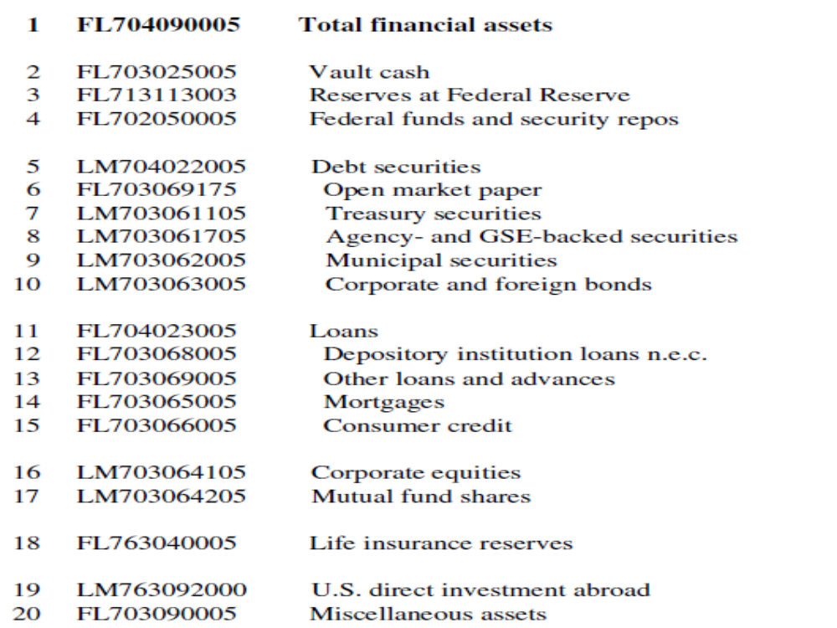

Slide 23
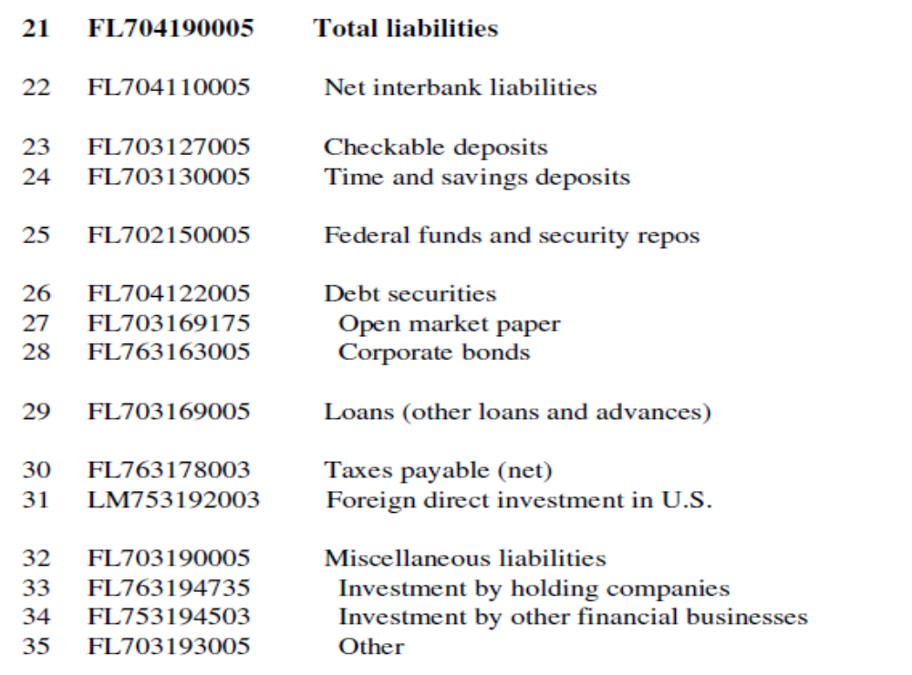

Slide 24
商业银行的损益（收支）表
1、利息收入
—包括贷款利息、证券投资利息和其他利息收入。
2、利息支出
—包括存款利息支出和借款利息支出。
3、贷款损失准备
—弥补银行经营过程中可能产生的贷款损失。计提的方式：
—经验方式：报表当年及前五年贷款损失的平均数计提；
—储备方式：按当年末贷款余额的一定比例提取。

Slide 25
商业银行的损益表
4、非利息收入
—各种手续费收入及佣金收入，交易收入及财务经营收入。
5、非利息支出
—薪金与福利支出；资产使用费用；其他费用。
6、利润

Slide 26
商业银行综合业绩
1、资产收益率(ROA)=纯利润或净收入/总资产
2、资本收益率(ROE)=纯利润或净收入/总资本
3、资本资产比率(capital asset ratio)
=资本金/总资产
或资本充足率(capital ratio)
4、成本收入比率(cost/income ratio)
=净非利息支出/净收入
5、不良贷款率(NPL/total loans)

Slide 27
当代银行业新发展
—规模化成为主流。
—综合化（一体、母子公司、金控公司）与专业化并行不悖。
—积极推进国际化。
—高度的电子化、网络化。
—奉行客户中心的经营策略。

Slide 28
银行挤兑
什么是银行挤兑？
—银行挤兑是很多存款人在短时间内都要从一家银行取出他们的存款的行为；
—由于银行流动性资产的价值一般小于其未偿还存款的价值，挤兑会在很短的时间内耗尽银行的流动资产，使之前看似健康的银行失去清偿力走向破产；
—当一系列银行出现挤兑时，就发生银行恐慌(bank panic)甚至银行业危机。

Slide 29

银行挤兑：硅谷银行

Slide 30
银行挤兑
银行挤兑发生的根源在于：银行内在的不稳定性；银行与存款人之间的信息不对称。
一、银行内在的不稳定性
1、银行资产负债的期限不匹配，是其内在不稳定性的根源
—银行主要的业务是吸存放贷，且存短贷长；
—各类存款实际上可随时支取，存款人与银行的存款合约对存款人是软约束；
—银行与借款人的合约对银行是硬约束，没有极特殊理由，银行不能提前收回贷款，又没有贷款二级市场；
—资产与负债的期限进而流动性的不对称，可能使银行产生流动性危机。

Slide 31
银行挤兑
2、高负债比率和低资本资产比率加剧其内在内在不稳定性
3、银行业经营面临的多种风险，是引发其内在不稳定性的重要因素。包括：
—信用风险：借款人无力或不愿偿还贷款，造成贷款损失；
—流动性风险：银行对存款人提取存款的支付能力不足
—利率风险：利率变动导致利差变化影响筹资成本和信贷资产收益；
—汇率风险：汇率变动影响银行的国际资金筹集和国际性资产收益；
—操作风险：银行内部人员操作、技术系统等因素的问题造成银行经济损失的风险。

Slide 32
银行挤兑
二、银行与存款人之间存在信息不对称
—银行是存款人与借款人之间的融资中介。存款人无法准确了解银行资产的营运质量，难以区分健康、有清偿力的银行与不健康、有清偿力风险的银行，如果存款人察觉到一家银行资产质量下降、风险加大，就会尽快提取存款，形成对一家银行的挤兑；
—一家银行出现问题引起挤兑，可能造成集体恐慌，对类似银行挤兑甚至大规模银行挤兑，形成银行业危机，公众失去对银行体系的信任；
—如没有最后贷款人干预，银行会被迫清理非流动资产应付资金提取，资产损失巨大，可能出现银行体系储备干涸，货币信用供应多倍紧缩，代价巨大。

Slide 33
银行挤兑
三、银行挤兑的传染效应
单个银行的挤兑会通过多种途径传播到其他银行，可能造成银行业的系统性危机。
1、基于信息的挤兑传染
—某一银行失败，意味着有类似资产的其他银行也可能失败，该信息会引起存款人和其它债权人对其它银行挤兑；
—某一银行陷入困境时，如央行是否干预救助不明确，可能触发对其他银行的挤兑。

Slide 34
银行挤兑
2、单个银行失败在银行体系内蔓延
—银行之间通过同业往来即银行间借贷关系联系在一起，银行失败易于通过银行间借贷迅速蔓延；
—银行同业贷款一般既没有担保品，也没有受到保险，而同业贷款在银行资产负债表中又占有相当比重；
—一家银行失败无法偿还对其他银行的债务，造成其他银行资金紧张，可能导致一连串的银行失败，演变成银行业危机。

Slide 35
银行挤兑
四、系统性银行危机的社会经济成本
—银行失败的成本很高，除了股东、存款人、其它债权人和政府直接承担损失，还导致巨大的负外部性，如果银行失败演变成系统性危机，则成本更高。
五、防止银行挤兑的措施
—变现暂停等类似措施；
—政府存款保险；
—最后贷款人救助。
* 银行安全网
—审慎性监管；存款保险；最后贷款人（政府救助）。

Slide 36
商业银行监管
监管目标
—巴塞尔银行业监管委员会的《有效银行监管的核心原则》认为：监管的目标是保持金融体系的稳定性和信心，以降低存款人和金融体系的风险。据此，银行监管的目标至少有两点：
◎ 保证银行的稳定经营和健康发展，维护金融秩序，确保广大民众对金融体系的信心。
◎ 维护社会公众利益，尤其是存款人的利益。
—我国《银行业监督管理法》第3条规定：“银行业监督管理的目标是促进银行业的合法、稳健运行，维护公众对银行业的信心。”
—各国银行业监管的目标，虽然表述方式不同，都符合《有效银行监管的核心原则》。

Slide 37
商业银行监管
监管主体
—监管主体就是对银行进行监管的官方机构。综观全球的银行业监管主体，基本有三种模式：
◎ 美国（两级）、法国的多头监管。
◎ 意大利等国单一独立的银行业监管机构。
◎ 英国、德国等国的合并监管模式。
监管内容
—市场准入监管：对银行新设、合并、分支机构设立的登记、审批等监管。
—业务运营监管（或称审慎性监管），包括经营内容与范围，银行各种风险的管理，存款保险，最低资本金要求等等。
—市场退出监管，采取正确的措施将银行破产倒闭的影响降到最低。

Slide 38
商业银行持续性监管
—资本充足率监管
—信贷风险监管
—流动性监管

Slide 39
商业银行监管方式与手段
—现场检查：
—非现场检查：

Slide 40
巴塞尔资本金协议
1988年7月，巴塞尔银行监管委员会公布了《关于统一国际银行资本计算和资本标准的协议》，即通常所称的《巴塞尔协议》。其基本内容：
—明确了商业银行的资本构成，将资本分为核心资本和附属资本两部分，前者包括实收股本和公开储备，后者包括普通准备金和长期附属债务等；
—确定了资产风险加权制，根据不同资产的风险程度确定相应的风险权重，计算出加权风险资产总额；
—规定了银行的资本充足率(资本净额／加权风险资产总额)≥ 8％。协议提出后，得到世界上大多数国家的响应。

Slide 41
—随着金融市场的发展，该协议的一些局限性逐步显示出来，如不能充分反映银行的真实风险状况、没有积极鼓励银行使用多种避险手段、未考虑资产多元化问题等。
—在总结一系列金融危机的教训之后，巴塞尔委员会于1998年开始着手修改《巴塞尔协议》，经不断征求意见修改后于2004年正式出台。
—新协议的核心内容是全面提高风险管理水平，即准确地识别、计量和控制风险。它由三大支柱组成：一是最低资本要求(capital adequacy)；二是监管当局的监督检查(regulatory review)；三是市场纪律(market discipline)。

Slide 42
风险资产：
—把资产负债表内资产以及表外项目所产生的风险资产，按照《巴塞尔资本金协议》规定的相应风险权重计算相加得出风险资产总额。
—《巴塞尔资本金协议》将资本充足率的最低标准定为总资本(一级资本 + 二级资本)/风险加权资产≥8%。
下例中的银行目前总资本为6000，其资本充足率为总资本/风险加权总资产=6000/80500=7.45%低于8%的资本充足性要求，需要筹集新资本以符合国际资本标准。

Slide 43

商业银行监管

Slide 44
存款保险制度
什么是银行存款保险？
—由银行集中起来建立一个保险机构；各银行作为投保人向保险机构交纳保险费；投保银行面临危机或破产时，保险机构提供流动性帮助；代替破产银行在一定限度内向存款者支付存款。
银行存款保险的必要性：
—防范银行挤兑与银行业危机。

Slide 45
存款保险制度
一、存款保险制度的功能
—美国1933年《格拉斯-斯蒂格尔法》把建立存款保险公司的目的表述为：重振公众对银行体系的信心；保护存款人利益；监督并促使银行在保证安全的前提下进行经营活动。
—日本《存款保险法修改案》第1条的规定是：保护存款者利益；对破产金融机构的合并或业务转让提供支持。
—存款保险制度功能的复合化趋势:
✵ 日常监督；
✵ 问题银行清偿力援助；
✵ 问题银行兼并援助。

Slide 46
存款保险制度
二、对问题投保银行的处理
—资金援助，投保银行出现暂时性清偿力不足，通过贷款提供资金援助使其度过难关；
—兼并转让，对于问题严重的投保银行，存款保险机构主持由健康银行进行兼并或转让；
—清算赔偿，投保银行被依法宣布倒闭，存款保险机构受托对该银行进行清算，支付存款赔偿。
绝大多数国家实行非全额赔偿的部分存款保险制度：
—以美国为代表的限额内完全赔偿；
—以德国为代表的限额内简单比例赔偿；
—爱尔兰和意大利为代表的分段比例递减赔偿；
—英国为代表的比例与限额相结合赔偿，按存款的75%计算赔偿金额，同时规定每一存款人获得赔偿的最高金额。

Slide 47
存款保险制度
三、存款保险制度与道德风险
—对于存款人，存款保险制度为其利益提供了保护，使其失去了对银行业务活动进行监督的激励。
—对于投保机构，存款保险制度下挤兑风险大减，具有过度涉险的激励；
—对于金融监管当局，延缓金融风险暴露，导致风险不断积累，加大问题解决的代价。

